Slide 1
问卦
fortunetelling

Slide 2
问卦wèn guà
fortunetelling

Slide 3
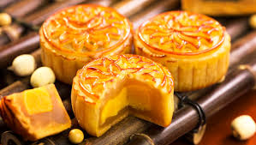
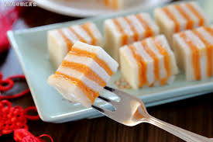
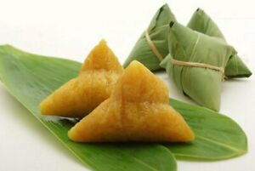
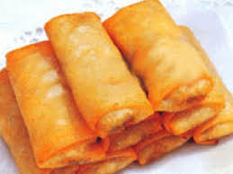
你现在最想吃的节日食物=你“男朋友最喜欢你的”什么？
五个节日食品，你现在最想吃哪一个？
月饼 年糕 汤圆 粽子 春卷
A B C D E

Slide 4
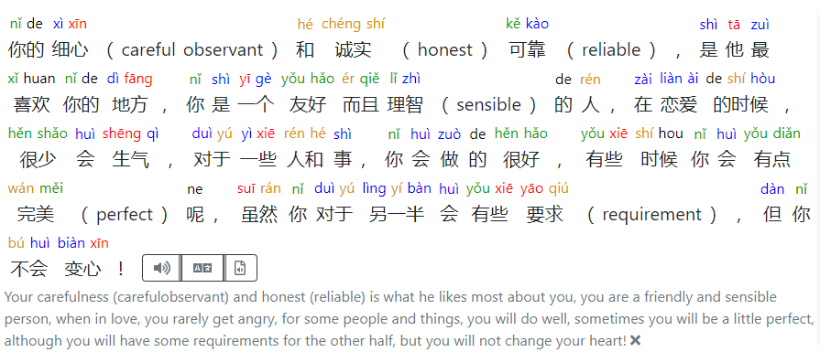
看看你想吃什么？
A. 月饼

Slide 5
看看你想吃什么？
A. 月饼
你的细心（careful observant）和诚实（honest）可靠（reliable），是他最喜欢你的地方，你是一个友好而且理智（sensible）的人，在恋爱的时候，很少会生气，对于一些人和事，你会做的很好，有些时候你会有点完美（perfect）呢，虽然你对于另一半会有些要求（requirement），但你不会变心！

Slide 6
看看你想吃什么？
B. 年糕

Slide 7
看看你想吃什么？
B. 年糕
你的自信和豁达（generous），是他最喜欢你的地方，你的自信刚刚好，不多也不少。你的爱情简单，喜欢就是喜欢，不喜欢就是不喜欢，你的自信和简单爱情，让他相信trust你，也会更想和你接近（close）。

Slide 8
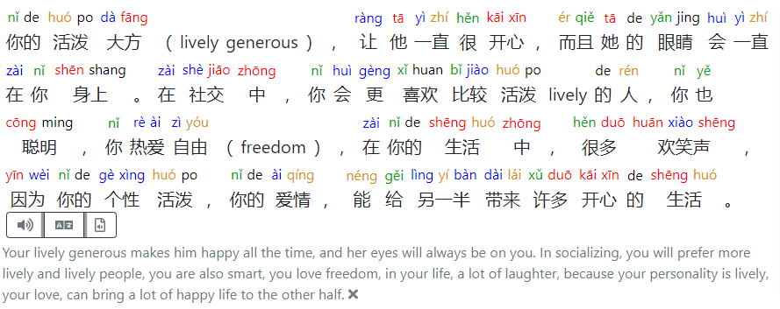
看看你想吃什么？
C. 汤圆

Slide 9
看看你想吃什么？
C. 汤圆
你的活泼大方（lively generous），让他一直很开心，而且她的眼睛会一直在你身上。在社交中，你会更喜欢比较活泼lively的人，你也聪明，你热爱自由（freedom），在你的生活中，很多欢笑声，因为你的个性活泼，你的爱情，能给另一半带来许多开心的生活。

Slide 10
看看你想吃什么？
D. 粽子

Slide 11
看看你想吃什么？
D. 粽子
你的直爽（frank），是他最喜欢你的地方，你是敢（dare）爱敢（dare）恨（hate）的人，爱会一直爱，恨也会一直恨，但你的恨很直接（direct），你的恨会从你的口中大方（generou）s的说出来，在爱情中，你也是拿得起、放得下的人，这是很让人喜欢的！

Slide 12
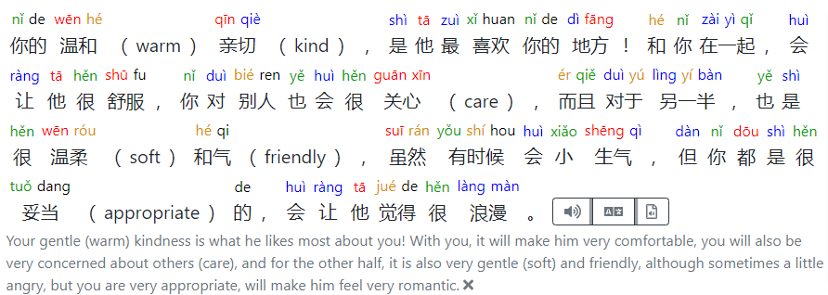
看看你想吃什么？
E. 春卷

Slide 13
看看你想吃什么？
E. 春卷
你的温和（warm）亲切（kind），是他最喜欢你的地方！和你在一起，会让他很舒服，你对别人也会很关心（care），而且对于另一半，也是很温柔（soft）和气（friendly），虽然有时候会小生气，但你都是很妥当（appropriate）的，会让他觉得很浪漫。

Slide 14
“他 /她没有说爱我？”你和他/她最大的问题是什么？
一边想这个问题，一边选一张画：

Slide 15
看看你选了什么？

Slide 16
看看你选了什么？

Slide 17
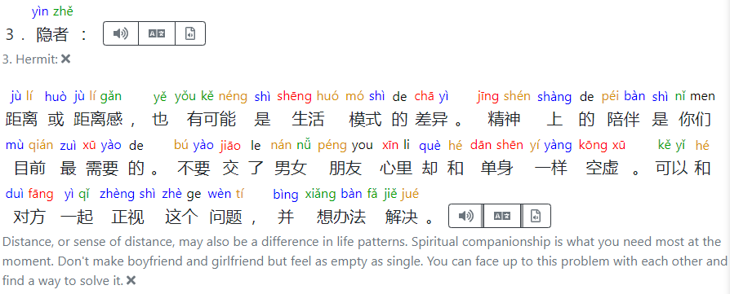
看看你选了什么？

Slide 18
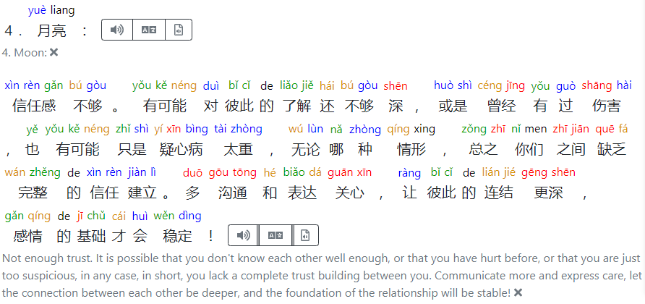
看看你选了什么？

Slide 19
看看你选了什么？
1. 宝刀：
沟通障碍。 有可能是其中一方脾气不好、太固执太自我，有些事连协商的余地都没有。或者想认真讨论什么事情对方就是听不进去，讨论到一半就吵起来。两个人相处对于彼此的尊重和情绪管理是很重要的。
2. 金币：
金钱或价值观不合。 遇到一些事情（消费方式，投资，家庭等重大议题），对方的想法、反应或处理的方式常常和自己不同。对于一些共同面对的议题，想要继续走下去的话还是先讨论好吧！
3. 隐者：
距离或距离感，也有可能是生活模式的差异。 精神上的陪伴是你们目前最需要的。不要交了男女朋友心里却和单身一样空虚。可以和对方一起正视这个问题，并想办法解决。
4. 月亮：
信任感不够。 有可能对彼此的了解还不够深，或是曾经有过伤害，也有可能只是疑心病太重，无论哪种情形，总之你们之间缺乏完整的信任建立。多沟通和表达关心，让彼此的连结更深，感情的基础才会稳定！

